Slide 1


Slide 2

Il convient de lancer le mode diaporama pour la diffusion de la leçon en classe
Réservé à l’enseignant (e)

Slide 3

Pictogrammes
Réservé à l’enseignant (e)

Slide 4
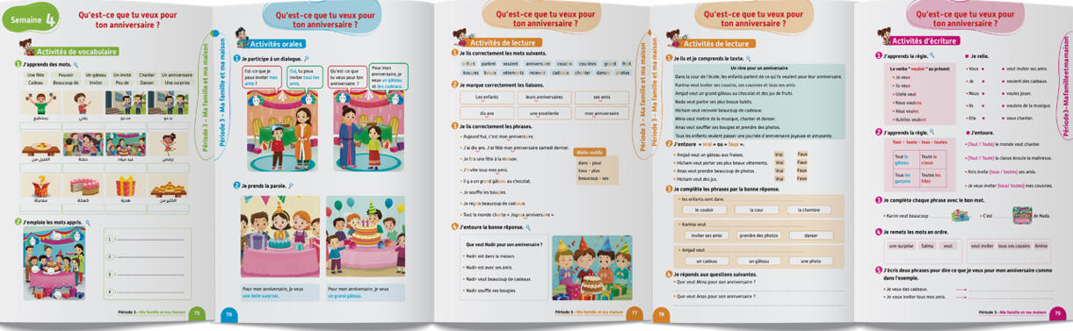
Contenu de la semaine
Réservé à l’enseignant (e)

Slide 5

Organisation de la semaine
Réservé à l’enseignant (e)
Séance 1
Séance 4
Présentation du vocabulaire
Exploitation du vocabulaire
Travail sur livret
Oral – Dialogue
Lecture – Texte
Écriture – Mots
Séance 2
Séance 5
Oral – Acte de parole 1
Écrit – Point de langue 1
Lecture – Mots avec difficultés
Oral – Prise de parole
Lecture – Compréhension de texte
Écriture – Phrases
Séance 3
Séance 6
Oral - Acte de parole 2
Écrit – Point de langue 2
Lecture – Phrases
Révision
Lecture offerte

Slide 6



Plan de la séance 6
Réservé à l’enseignant (e)
1. Révision
Vocabulaire.
Lire des phrases.
Écrire des mots et des phrases.
Répondre à des questions en rafales.
Histoire : L’animal qui parle.

Slide 7
Réservé à l’enseignant (e)
(ة)خاص بالأستاذ
Au terme de cette séance de révision, l’enseignant doit vérifier qu’au moins 80% des élèves sont capables de :
Reconnaitre les mots de vocabulaire.
Lire et comprendre un texte.
Écrire des mots et des phrases.
Répondre spontanément à des questions sur le contenu de la semaine.
* Si ce taux n’est pas atteint, il convient de mettre en place des actions de remédiation, collectives ou individuelles.

Slide 8




Bonjour les enfants. Aujourd’hui, nous allons réviser les leçons de la semaine passée. Soyez attentifs.

Slide 9






Répétons ensemble : Le salon – La chambre à coucher – La salle de bain – La cuisine – Le balcon – Le placard.
Le salon
La chambre à coucher
La salle de bain
La cuisine
Le balcon
Le placard

Slide 10


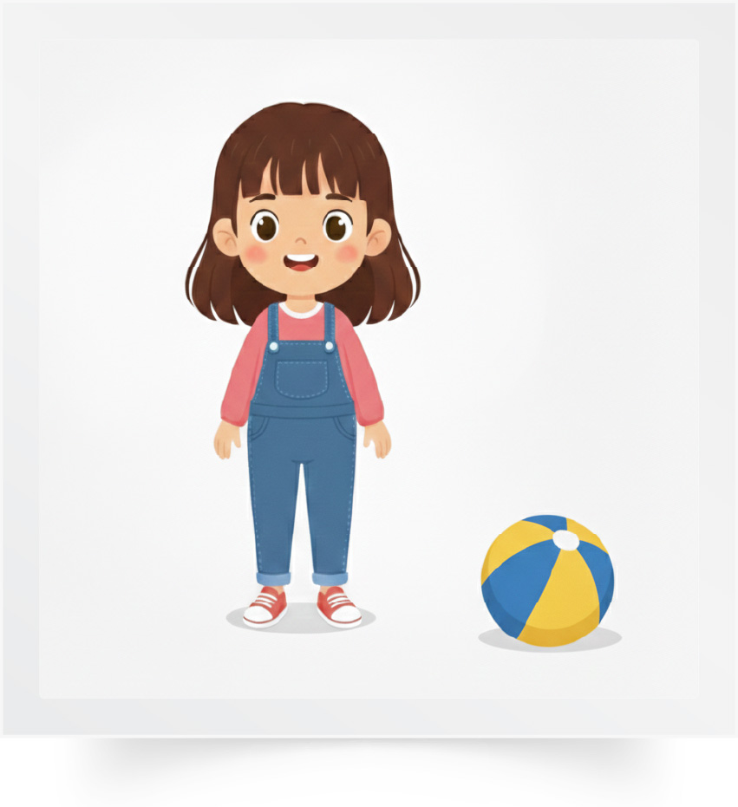
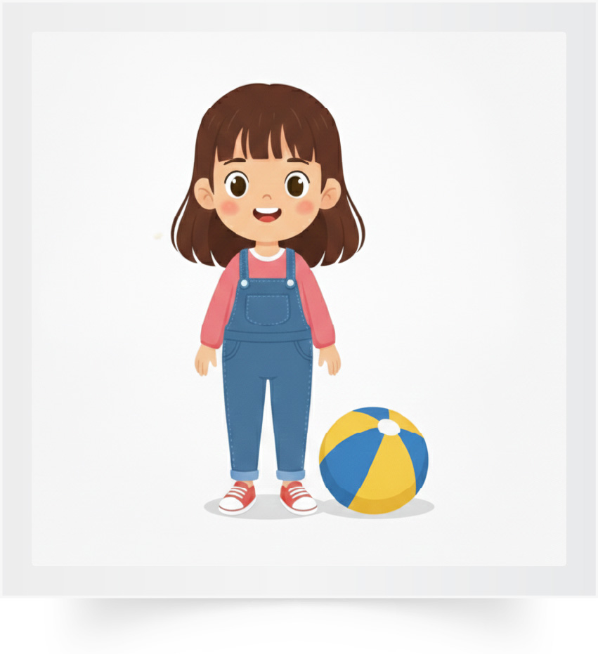


Répétons ensemble : Le lit – À gauche de - À droite de – À côté de
– Sortir – Entrer.
Le lit
À gauche de
À droite de
À côté de
Sortir
Entrer

Slide 11


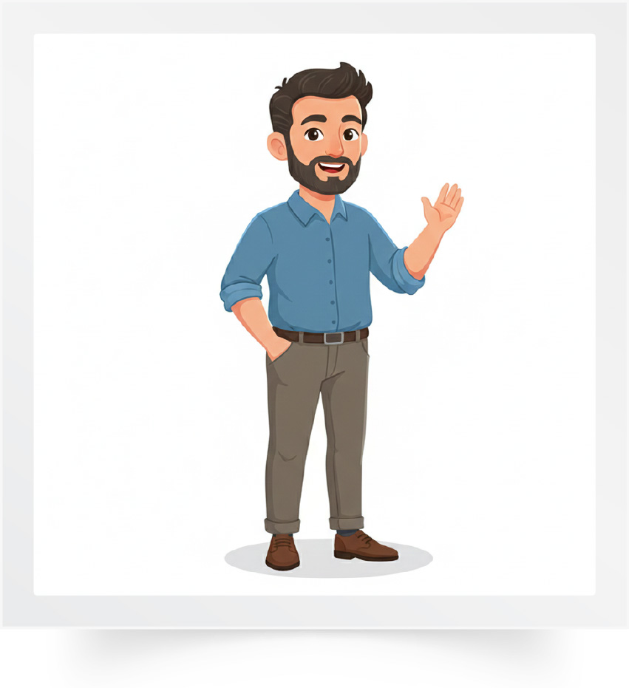
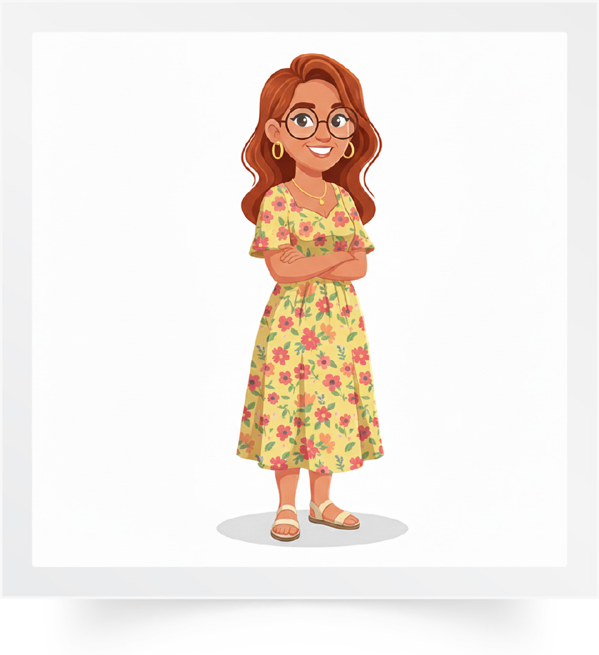
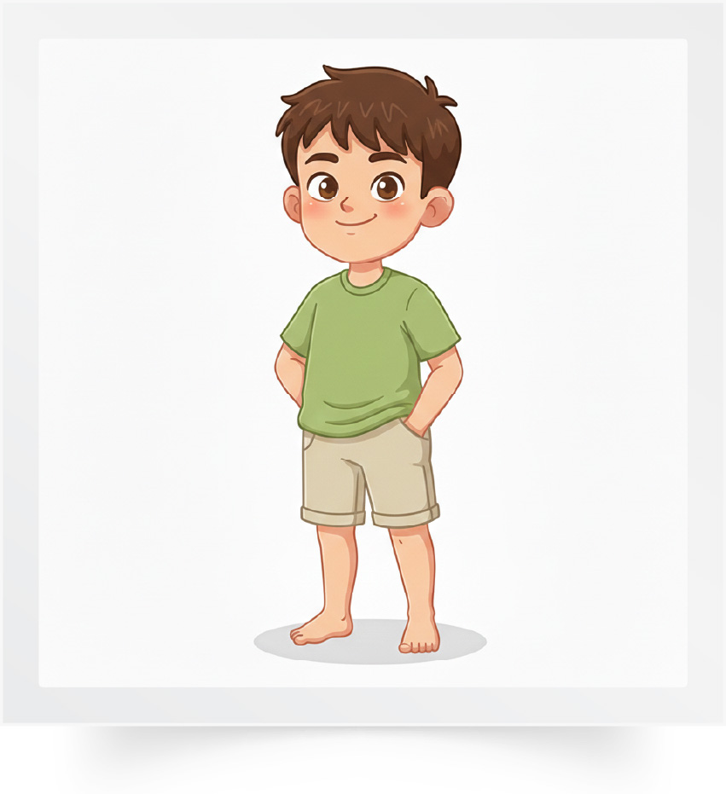
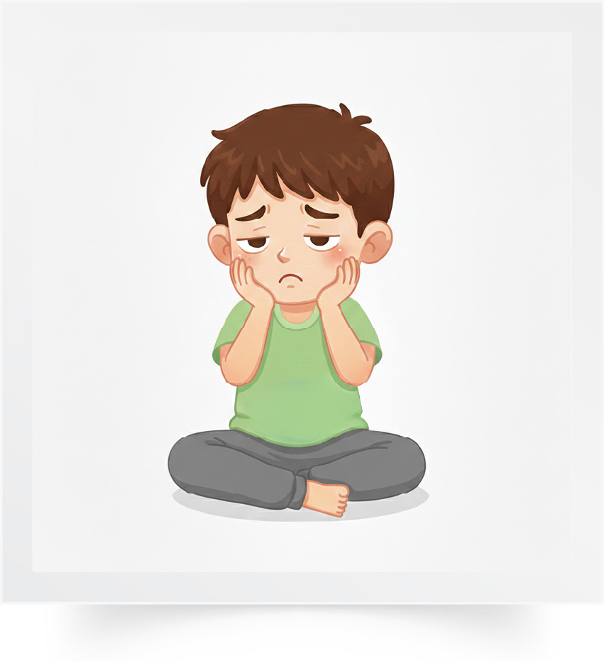
Répétons ensemble : Le grand-père – La grand-mère – L’oncle – La tante – Se sentir bien – Se sentir mal.
Le grand-père
La grand-mère
L’oncle
La tante
Se sentir bien
Se sentir mal

Slide 12
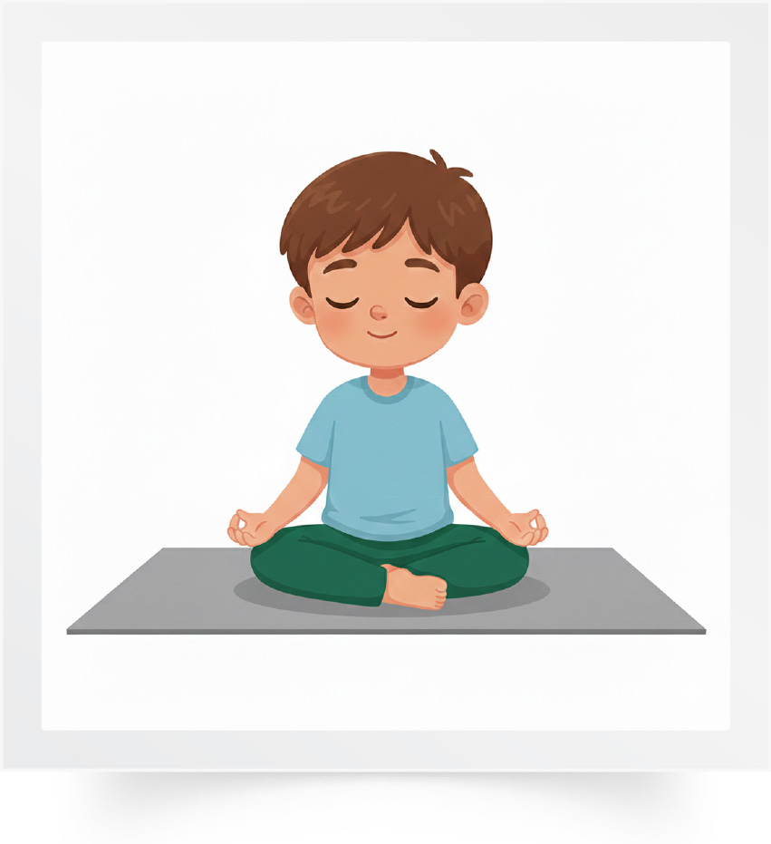
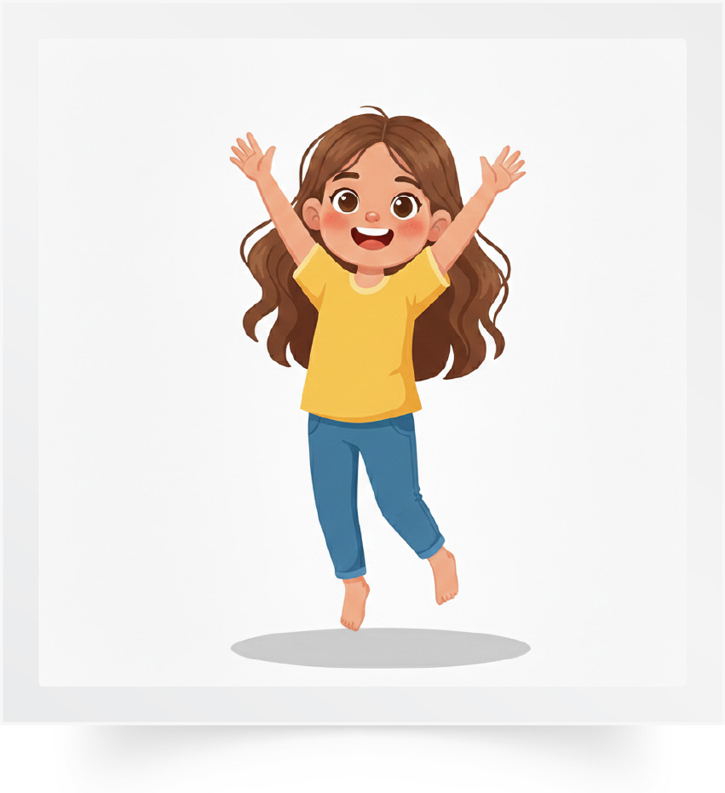
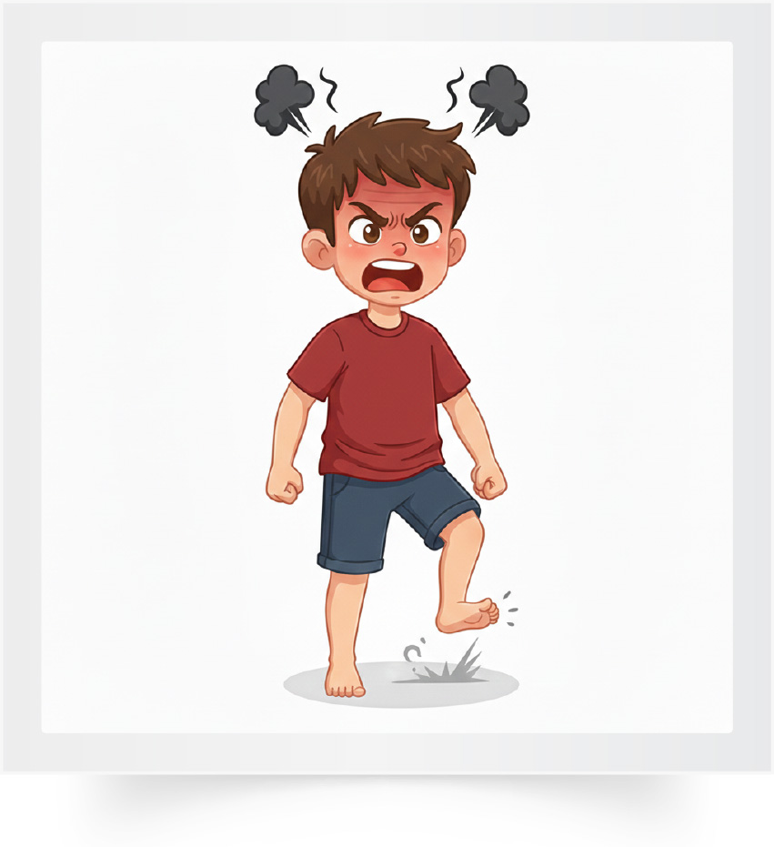



Répétons ensemble : Calme – Content – Fâché – Inquiet – Fatigué – Triste.
Calme
Content
Fâché
Inquiet
Fatigué
Triste

Slide 13

Nous allons jouer au jeu des mots invisibles.
Jeu des mots invisibles.

Slide 14






Répétons ensemble : Une fête - Un anniversaire - Une surprise - Un cadeau - Un gâteau
- Un invité.
Une fête
Un anniversaire
Une surprise
Un cadeau
Un gâteau
Un invité

Slide 15
Observez bien les images. Je vais masquer deux images. Qui veut expliquer la consigne en arabe ?

Slide 16
Quelles sont les images qui manquent ?
?
?

Slide 17
Les deux images qui manquent sont : une fête et une surprise.

Slide 18

Nous allons jouer au jeu des mots qui bougent.
Jeu des mots qui bougent

Slide 19

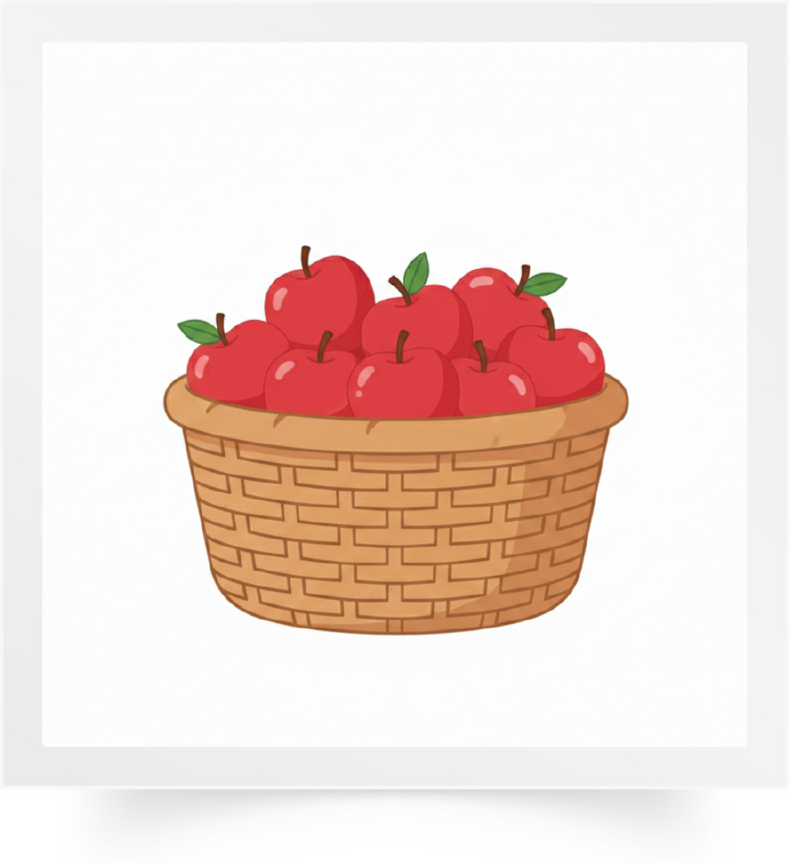
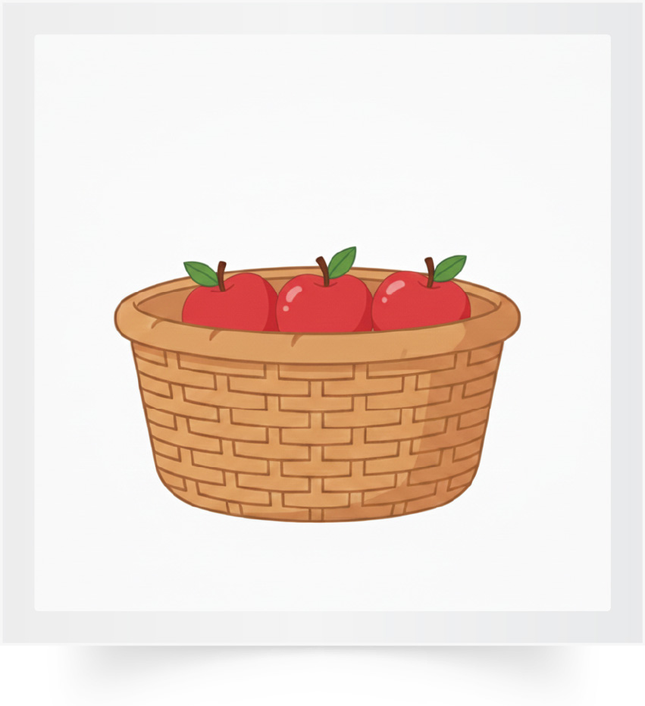



Répétons ensemble : Inviter - Beaucoup de - Peu de – Pouvoir – Chanter – Danser.
Inviter
Beaucoup de
Peu de
Pouvoir
Chanter
Danser

Slide 20
Observez bien. Je vais faire bouger 2 images. Qui veut expliquer la consigne en arabe ?

Slide 21
Quelles sont les deux images qui ont bougé ?

Slide 22
Les deux images qui ont bougé sont : pouvoir et danser.

Slide 23

Maintenant, on va faire de la lecture. Qui veut lire cette phrase ?
Pour son anniversaire, Lina invite toutes ses amies.

Slide 24
Qui veut expliquer cette phrase dans sa langue ?
Pour son anniversaire, Lina invite toutes ses amies.

Slide 25
Qui veut lire la question et y répondre ?
Lina invite qui pour son anniversaire ?
Pour son anniversaire, Lina invite toutes ses amies.

Slide 26
La réponse est : toutes ses amies.
Lina invite qui pour son anniversaire ?
Pour son anniversaire, Lina invite toutes ses amies.

Slide 27
Qui veut lire cette phrase ?
Sami veut un gâteau et beaucoup de cadeaux.

Slide 28
Qui veut expliquer cette phrase dans sa langue ?
Sami veut un gâteau et beaucoup de cadeaux.

Slide 29
Qui veut lire la question et y répondre ?
Qu’est-ce que veut Sami ?
Sami veut un gâteau et beaucoup de cadeaux.

Slide 30
La réponse est : un gâteau et beaucoup de cadeaux.
Qu’est-ce que veut Sami ?
Sami veut un gâteau et beaucoup de cadeaux.

Slide 31

Prenez vos ardoises.

Slide 32
Écrivez les mots qui manquent dans la phrase.
C’est _____________ de Sara.

Slide 33
Levez les ardoises. Je vais vérifier votre écriture.

Slide 34
Corrigez.
C’est l’anniversaire de Sara.

Slide 35
Écrivez les mots qui manquent dans la phrase.
Nadir veut __________ et __________ .

Slide 36
Levez les ardoises. Je vais vérifier votre écriture.

Slide 37

Corrigez.
Nadir veut un gâteau et un cadeau.

Slide 38

Prenez vos cahiers.

Slide 39
Complétez cette phrase avec l’objet de votre choix. Je vais passer entre les rangs pour vérifier l’écriture.
Pour mon anniversaire, je veux ______________.

Slide 40

Qui veut lire sa phrase ?
Pour mon anniversaire, je veux ……..

Slide 41
On passe à une autre phrase. Ces mots sont en désordre. Écrivez sur vos cahiers une phrase correcte à partir de ces mots.
  Nabila
toute la classe
veut inviter

Slide 42
Qui veut lire sa phrase ?
  Nabila
toute la classe
veut inviter

Slide 43
Corrigez. Je n’oublie pas la majuscule au début de la phrase et le point à la fin.
Nabila veut inviter toute la classe.

Slide 44
Complétez cette phrase avec les personnes de votre choix. Je vais passer entre les rangs pour vérifier l’écriture.
Je veux inviter ________________ .

Slide 45
Qui veut lire sa phrase ?
Je veux inviter ………………….

Slide 46
Maintenant, c’est l’activité des questions en rafales. Je vais désigner des élèves au hasard pour répondre. Tenez-vous prêts.
?
?
?

Slide 47
Est-ce que tu as un frère ?
?
  Est-ce que tu as un frère ?

Slide 48
Est-ce que tu as une sœur ?
?
  Est-ce que tu as une sœur ?

Slide 49
Qu’est-ce que tu fais avec ton frère et ta sœur ?
?
  Qu’est-ce que tu fais avec ton frère
  et ta sœur ?

Slide 50
Qu’est-ce que tu fais avec tes parents ?
?
  Qu’est-ce que tu fais avec tes parents ?

Slide 51
Où est ta sœur ?
?
  Où est ta sœur ?

Slide 52
Où est ton frère ?
?
  Où est ton frère ?

Slide 53
Où est la chambre de ton frère ?
?
  Où est la chambre de ton frère ?

Slide 54
Où est la chambre de ta sœur ?
?
  Où est la chambre de ta sœur ?

Slide 55
Qu’est-ce que tu veux pour ton anniversaire ?
?
  Qu’est-ce que tu veux pour
  ton anniversaire ?

Slide 56
Plan de la séance 6
Réservé à l’enseignant (e)
Vocabulaire.
Lire des phrases.
Écrire des mots et des phrases.
Répondre à des questions en rafales.
2. Lecture offerte
Histoire : L’animal qui parle.

Slide 57

Nous avons déjà vu les épisodes 1, 2 et 3 de l’histoire « L’animal qui parle ».
Qui veut nous rappeler ce qu’on a vu ? En français ou dans votre langue.

Slide 58
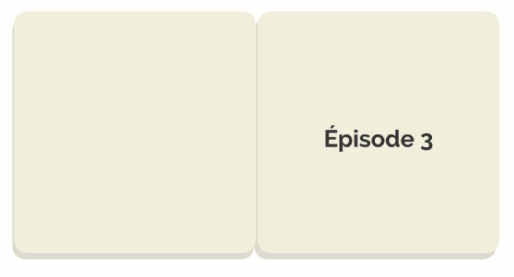
On va regarder le troisième épisode une nouvelle fois. Après, on verra le quatrième épisode. Soyez attentifs.

Slide 59



Lecture de la vidéo.

Slide 60

Maintenant, nous allons découvrir un nouvel épisode de l’histoire « L’animal qui parle ». Est-ce que vous êtes prêts ? Écoutez bien.

Slide 61

Lecture de la vidéo.

Slide 62

Nous allons écouter l’histoire une deuxième fois. Soyez attentifs.

Slide 63
Lecture de la vidéo.

Slide 64
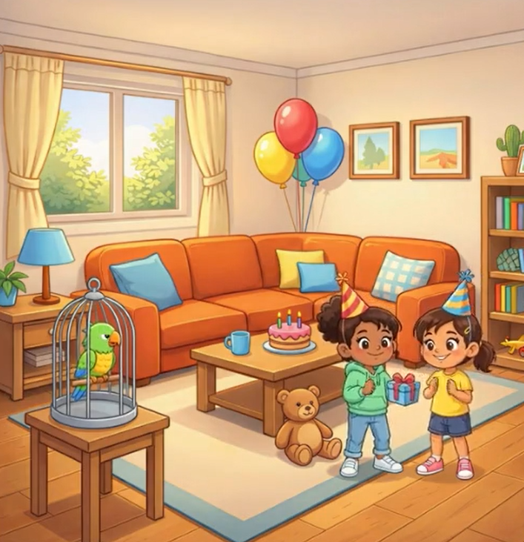
Où est Pipo ? Qui veut répondre ?

Slide 65
Pipo est dans sa cage.
Pipo est dans sa cage.

Slide 66
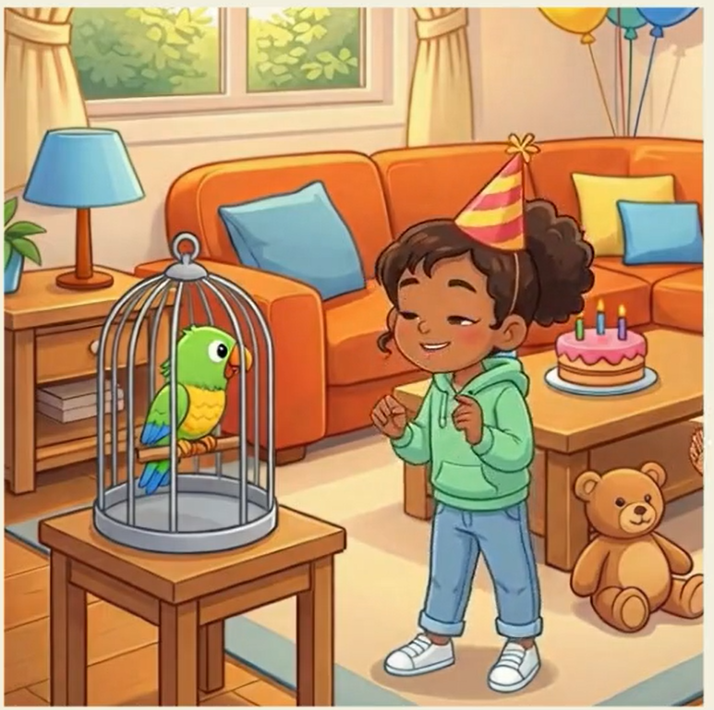
Qu’est-ce que Leila demande à Pipo ?

Slide 67
Leila demande à Pipo : « Qu’est-ce que tu veux pour ton anniversaire? ».
Leila demande à Pipo : « Qu’est-ce que tu veux pour ton anniversaire? ».

Slide 68
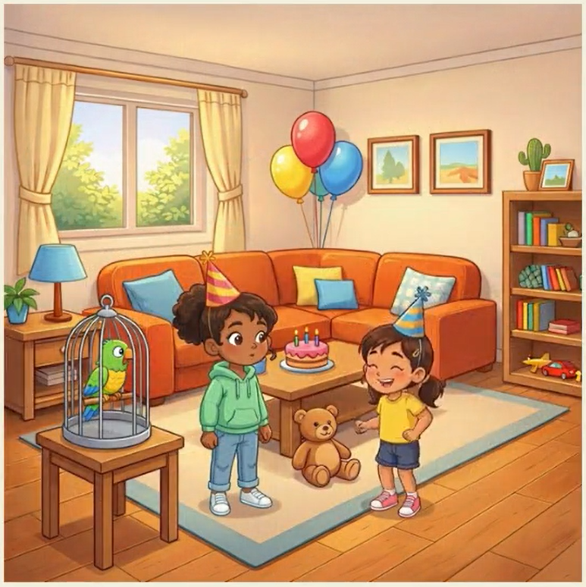
Qu’est-ce que Nora répond ?

Slide 69
Nora répond : « Il veut un gâteau avec beaucoup de chocolat ».
Nora répond : « Il veut un gâteau avec beaucoup de chocolat ».

Slide 70
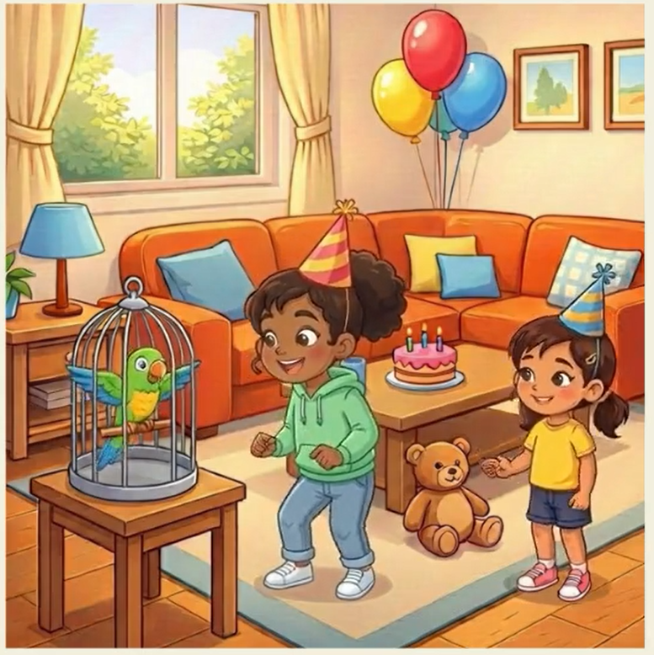
Que va Pipo faire ?

Slide 71
Pipo va chanter une chanson.
Pipo va chanter une chanson.

Slide 72
Qu’est-ce que Leila et Nora vont faire ?

Slide 73
Elles vont danser.
Elles vont danser.

Slide 74
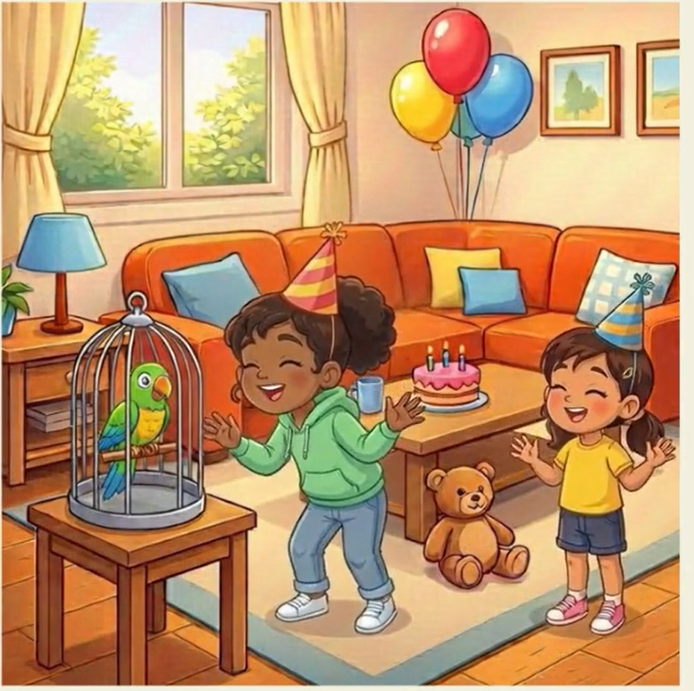
Qu’est-ce que Leila et Nora chantent ?

Slide 75
Elles chantent : « Joyeux anniversaire Pipo ».
Elles chantent : « Joyeux anniversaire Pipo ».

Slide 76
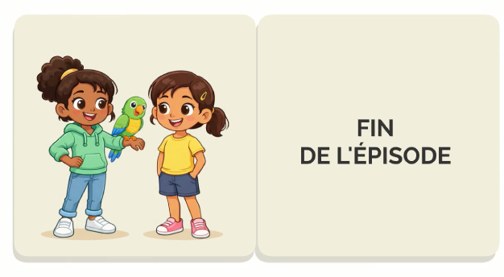
Fin de l’histoire. On retrouvera une nouvelle histoire les semaines prochaines.

Slide 77

À la maison, faites un dessin sur l’histoire de L’animal qui parle.

Slide 78

La séance d’aujourd’hui est terminée.

